Slide 1
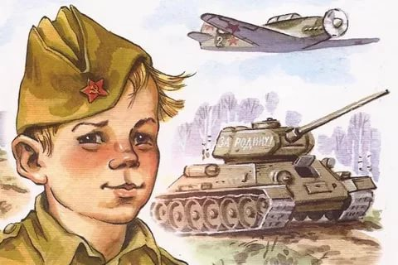
Расскажите детям о войне Часть 1

Slide 4
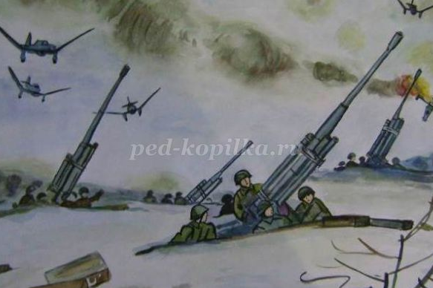
Бои шли на земле, в небе, на море.

Slide 5
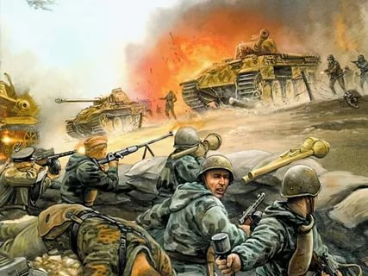

Slide 6
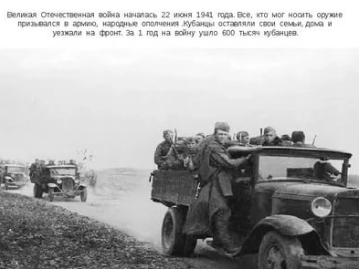

Slide 7
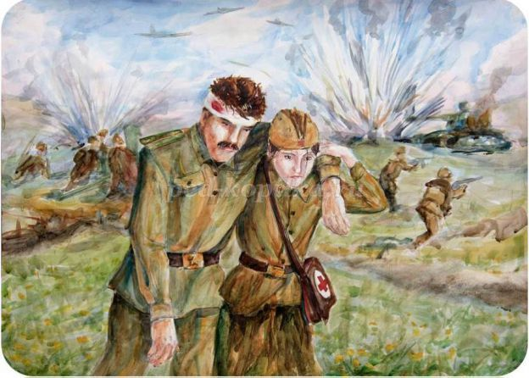
Санитарки выносили солдат с поля боя, перевязывали. Также солдатам оказывали помощь врачи и медицинские сестры.

Slide 8
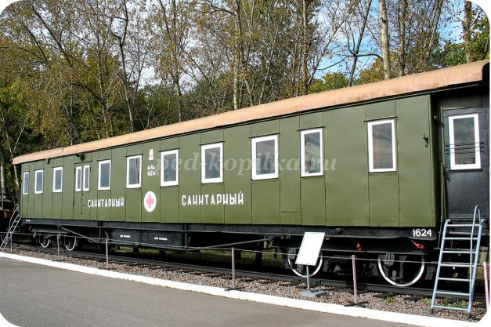
Для помощи раненым создали специальные санитарные поезда. Здесь оказывалась медицинская помощь раненым. Отличительным знаком от других поездов был красный крест на вагонах поезда.

Slide 10
